Slide 1
Calcolo e verifica

Slide 2
PRINCIPALI GRANDEZZE DA CALCOLARE
Calcolo della corrente magnetizzante
Calcolo delle perdite nel ferro
Calcolo delle perdite Joule
Calcolo della corrente a vuoto
Calcolo delle resistenze
Calcolo delle reattanze di dispersione
Calcolo della tensione di c.c.
Calcolo del rendimento
Calcolo degli sforzi elettrodinamici
Calcoli di verifica termica

Slide 3
Calcolo della corrente magnetizzante

Slide 4
Le lunghezze dei vari tratti del circuito magnetico si calcolano in base alla geometria (nota) del trasformatore, in particolare:
Interasse tra colonne
Altezza giogo
Altezza colonna
L’ampiezza del traferro L_{θ} si pone uguale al traferro fisico se presente, o a quello equivalente in caso contrario. Valori tipici di traferro equivalente sono (per giunti intercalati):
Si fa inoltre l’assunzione (coerente con la legge di conservazione dell’induzione magnetica ortogonale nel passaggio tra mezzi a diversa permeabilità) che l’induzione nel traferro sia uguale a quella nella colonna.
I valori di induzione nella colonna B_{c} e nel giogo B_{g} sono quelli calcolati in fase di progetto / dimensionamento.
Il calcolo delle amperspire nel giogo e nella colonna richiede la conoscenza della curva B-H del lamierino, la quale in questo caso viene usata come funzione H(B).

Slide 5
Quindi per il calcolo della corrente magnetizzante I_{μ} si calcolano prima, in base alle formule (2), le singole amperspire (o cadute di tensione magnetica) nei vari tratti del circuito, cioè AS_{c}, AS_{c}, AS_{θ}) e quindi si ottiene, in base a (1):
La corrente magnetizzante espressa in % di quella nominale si calcola come:
Valori di riferimento per corrente magnetizzante per trasformatori in olio per distribuzione
(capitolato ENEL)
Potenza nominale (kVA) | Corrente magnetizzante (%)
25 | 3,3
50 | 2,9
100 | 2,5
160 | 2,3
250 | 2,1
400 | 1,9
630 | 1,8

Slide 6
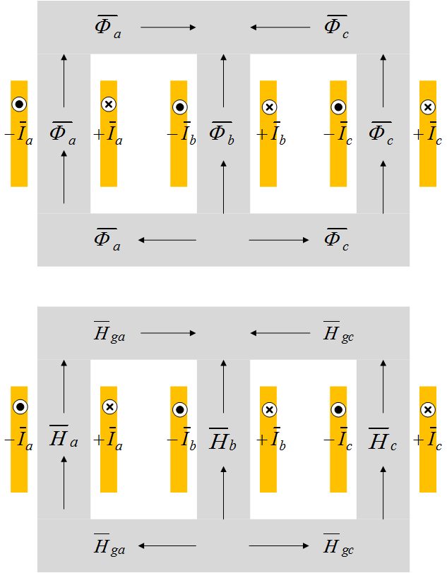
Caso di trasformatore trifase a colonne

Slide 8
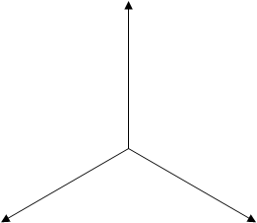

Slide 11
Le cadute di tensione magnetica sui gioghi sono trascurabili se:
In tal caso:
cioè le tre correnti magnetizzanti formano una stella simmetrica e per esse vale:

Slide 12
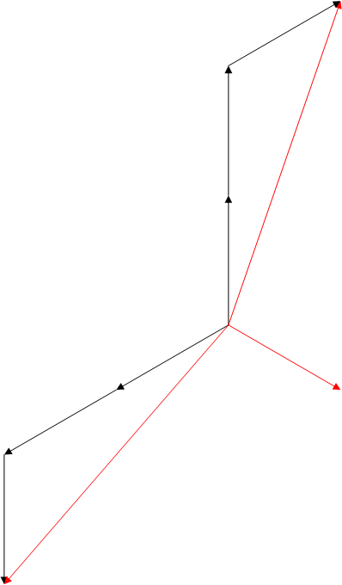
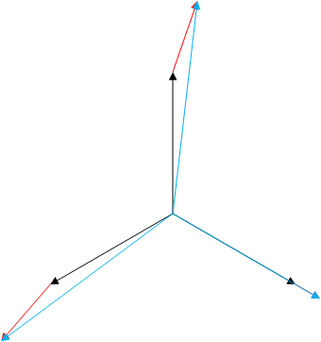
Nel caso non si trascuri la caduta di FMM nei gioghi:

Slide 13
Passando ai moduli:
v. slide precendente
e considerando che
si ha:

Slide 14
Consideriamo ora la media delle tre correnti di fase:
e osservando che
si ha:
ossia:
Le amperspire medie per colonna sono pari alla caduta di FMM lungo una colonna più 4/3 della caduta di FMM lungo il tratto di giogo tra due colonne

Slide 15
Corrente magnetizzante media di fase
NB: I_{μ1} è valore efficace di fase, B e H sono valori massimi, quindi serve il coeff.

Slide 16
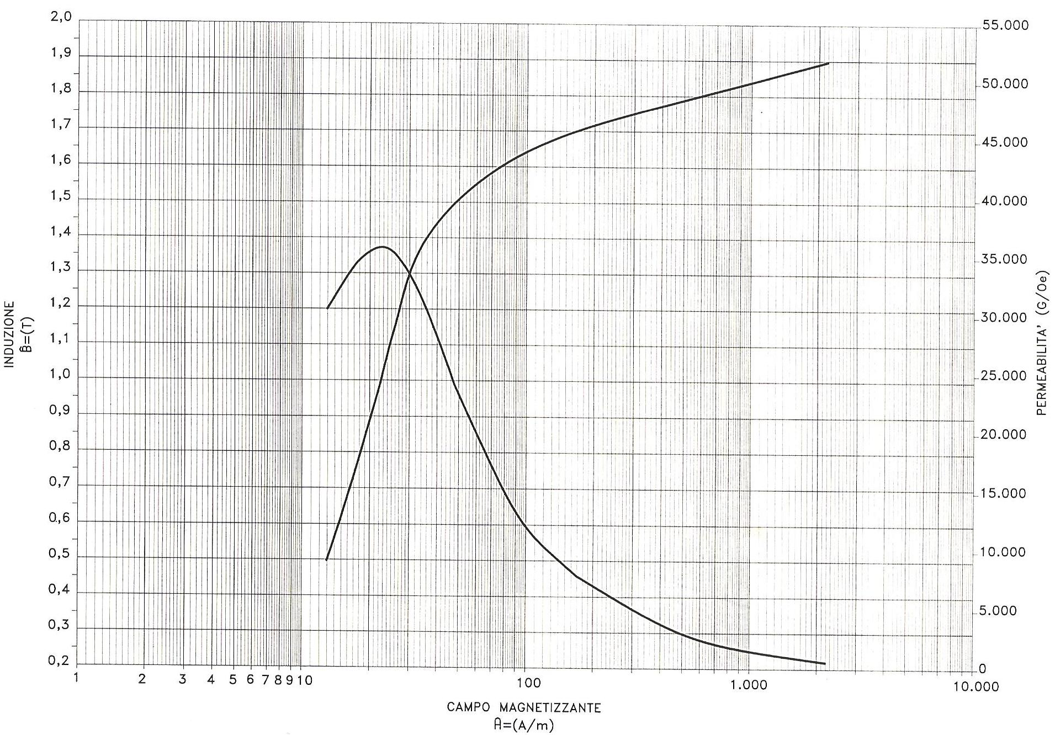
Esempio di curva B-H per lamierino a cristalli orientati

Slide 17
Calcolo delle perdite nel ferro

Slide 18
Per tale calcolo è necessario preventivamente calcolare il peso in kg di lamierino per colonne e per gioghi.
PESO DELLE COLONNE
Numero colonne
Sezione colonna (comprensiva di isolamento interlamierino)
Altezza colonna
con:
peso specifico del lamierino impaccato.
PESO DEI GIOGHI
Caso di trasformatori monofase:
Zona giunti: da calcolare in base al tipo di giunto e alla geometria dei gradini previsti nel giunto.
Tratti rettilinei (1)

Slide 19
Esempio di calcolo di peso giogo (trasformatore monofase).
Porzioni rettilinee
Zone giunti

Slide 20
Caso di trasformatori trifase:
Zona giunti (2): da calcolare in base al tipo di giunto e alla geometria dei gradini previsti nel giunto.
Tratti rettilinei (1)

Slide 21
Esempio di calcolo di peso giogo (trasformatore trifase).
Porzioni rettilinee
Zone giunti

Slide 22
dove:
p(B) è la curva di perdita specifica del lamierino, che dà i W/kg nominali persi in funzione dell’induzione B (v. esempio subito dopo). La curva è di solito riferita a 50 Hz. Per lamierini speciali, destinati a funzionare per frequenze diverse o in presenza di armoniche, il costruttore deve dare le curve di perdita a diverse frequenze.
B_{c} e B_{g} sono le induzioni nella colonna e nel giogo (note da dimensionamento)
k_{m} è un coefficiente di maggiorazione dovuto al fatto che nella zona dei giunti le linee di flusso non sono parallele alla direzione di laminazione
k_{L} è il coefficiente di lavorazione.
Tipicamente:

Slide 23
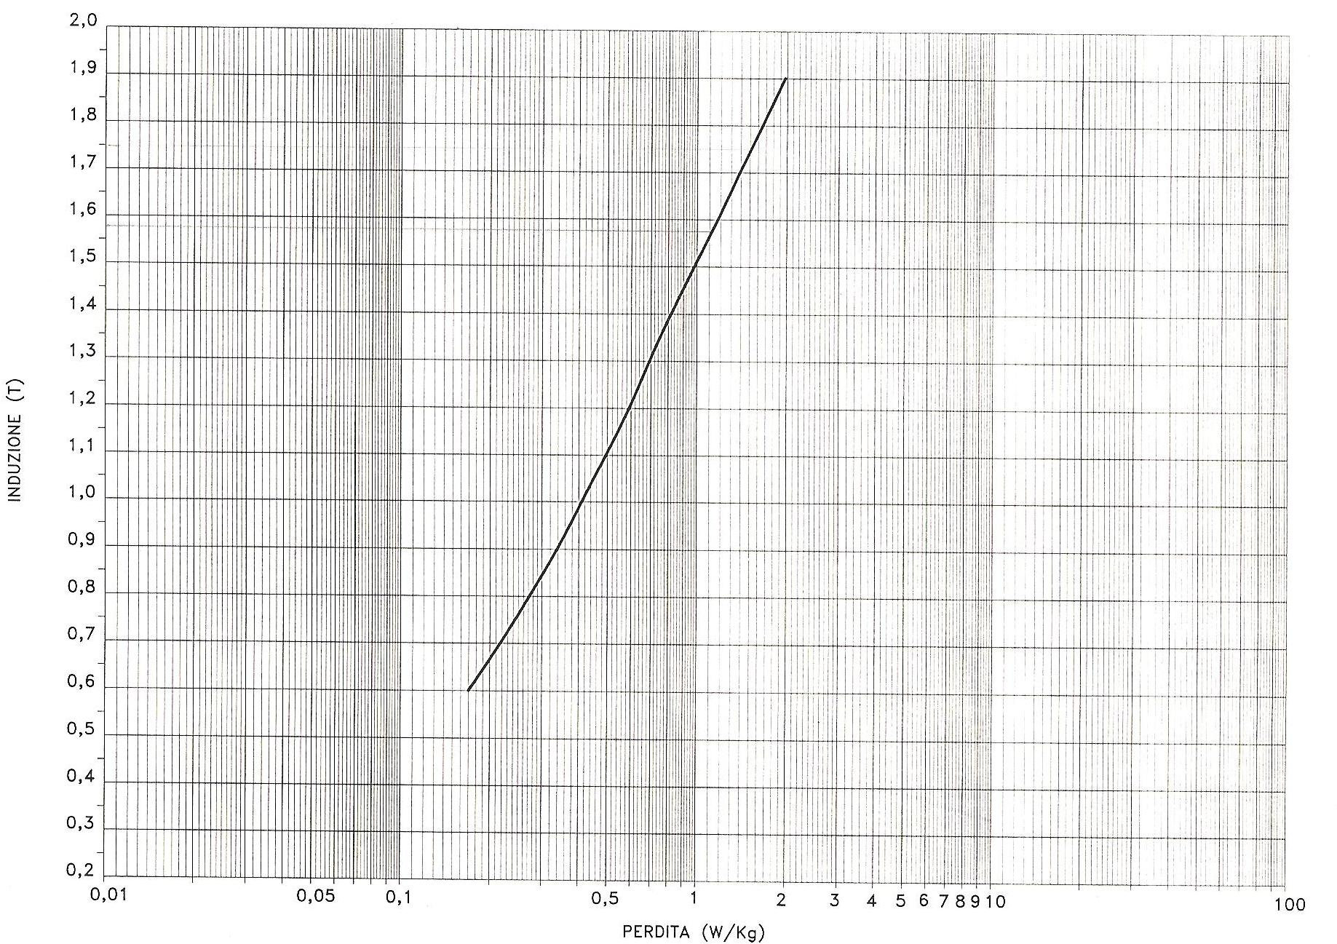
Esempio di curva di perdita a 50 Hz per lamierino a grani orientati

Slide 24
Calcolo della resistenza e delle perdite Joule

Slide 25
Le resistenze dell’avvolgimento primario (BT) e secondario (AT) sono date da:
(1)
(2)
dove D_{m1} e D_{m2} sono i diametri medi dei due avvolgimenti (espressi in metri):
e S_{p1} e S_{p2} le sezioni di spira di primario e secondario (i diametri int ed ext sono noti dal dimensionamento).
Per la resistività del rame si assume:
Classe termica | Temperatura (°C) | ρ (Ω mm²/m)
A | 75 | 0.0210
B | 75 | 0.0210
F | 115 | 0.0238
I coefficienti k₁ e k₂ sono i coefficienti di maggiorazione delle resistenze in corrente continua per tener conto degli effetti di addensamento di corrente nei singoli conduttori.
Il metodo per ricavare tali coefficienti in base a considerazioni fisiche verrà visto trattando delle macchine asincrone.

Slide 26
Qui ricordiamo solo le formule di calcolo.
Supponiamo che l’avvolgimento (BT o AT) abbia altezza h (espressa in cm) e sia composto da m strati ognuno formato da n conduttori sovrapposti. Non è rilevante se il collegamento dei conduttori sia in serie o in parallelo.
Il coefficiente k sarà dato da:
(3)
dove per i conduttori in piattina il coefficiente ξ è detto “altezza ridotta” di piattina ed è pari a:
(4)
dove: a , b sono le dimensioni del conduttore nudo (in orizzontale e verticale rispettivamente), espresse in cm, e ω=2πf.
In particolare, per piattine in rame a 75°C (classe A e B), ξ vale:
e con frequenza f = 50 Hz:
Si giustifica quindi il nome di “altezza ridotta”: infatti nb<h (b essendo l’altezza del conduttore nudo) e quindi si ha che ξ_{Cu,75°C,50HZ} è sempre minore dell’altezza fisica del conduttore (a).

Slide 27
Nel caso di avvolgimento in filo tondo con diametro d, valgono sempre le (3) e (4) ove si ponga:
cioè si confonde il conduttore tondo con uno quadrato di pari sezione.
Si nota che per diametri di filo minori di 3.5 mm, non è necessario calcolare k in quanto si troverebbero valori prossimi a 1 (addensamento trascurabile).
L’equazione (1) dimostra in particolare che:
è sempre opportuno disporre le piattine di costa, cioè con dimensione principale parallela alla colonna
l’addensamento di corrente è tanto maggiore quanto l’avvolgimento è ampio in senso radiale
è opportuno scegliere piattine sottili per contenere ξ .
In pratica:
L’altezza di piattina (a) è sempre da scegliere inferiore a 4 mm
E’ possibile ricorrere a spira monoconduttore (singola piattina per conduttore) fino a sezioni di circa 50÷55 mm² (oltre serve ricorrere a piattine in parallelo).
Normalmente il coefficiente k dovrebbe assumere valori nel seguente intervallo:

Slide 28
Calcolate le resistenze primaria e secondaria in corrente alternata secondo le (1), (2), è conveniente riportare quella secondaria a primario:
così da ottenere la resistenza totale riportata a primario:
Nota su equazione (4): pur definendosi altezza ridotta, ξ è un coefficiente adimensionale. Infatti, la (4) si può scrivere come:
dove δ è lo spessore di penetrazione, aventi le dimensioni fisiche di una lunghezza, definito da:
Quindi, essendo anche nb/h adimensionale, ξ è adimensionale come deve essere guardando la (3).
Note le resistenze in c.a., le perdite Joule in funzionamento nominale sono:
per trasformatore trifase, con I_{f} correnti di fase
per trasformatore monofase

Slide 29
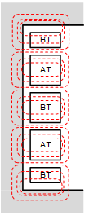
CASO DI AVVOLGIMENTO A BOBINE ALTERNATE
Andamento schematico dei flussi dispersi
Piattine avvolte a coltello
A causa dell’andamento (prevalentemente orizzontale) delle linee di flusso disperso, nell’avvolgimento a bobine alternate le piattine sono avvolte “di coltello”, cioè col lato maggiore ortogonale alla colonna.
Ogni bobina “intera” (cioè a parte quelle di BT di estremità), siano formate da m⨯n conduttori come in figura.
Considerando il diverso andamento delle linee di flusso, il coefficiente k di maggiorazione della resistenza in c.a. assume la forma:
con ξ dato da un’espressione analoga alla (4):
dove h_{i} è l’altezza “incrementata” dell’avvolgimento, pari a:

Slide 30
Calcolo della corrente a vuoto

Slide 31
Nel funzionamento del trasformatore a vuoto a flusso e frequenza nominale, vengono assorbite:
una corrente magnetizzante I_{μ} (di cui si è visto il calcolo), in quadratura rispetto alla tensione di alimentazione
una corrente attiva I_{a}, in fase con la tensione di alimentazione, che serve a sostenere le perdite a vuoto; tali perdite sono la somma delle perdite nel ferro P_{fe} e delle perdite Joule a vuoto P_{J0} dovute alla corrente a vuoto circolante negli avvolgimenti di primario alimentati.
Detta I_{f0} la corrente di fase a vuoto, si ha allora:
trifase
monofase
Quindi la componente attiva I_{a1} si ottiene come:
trifase
monofase
Tensione nominale di fase
Quindi la corrente a vuoto di fase è:
La corrente a vuoto di linea è allora:
per monofase o trifase con primario a stella
per trifase con primario a stella

Slide 32
Calcolo delle reattanze di dispersione

Slide 33
CASO DI AVVOLGIMENTO CONCENTRICO SEMPLICE
Considero la linea di flusso disperso Γ e su di essa definisco:
Il campo e l’induzione magnetica dispersi nella zona dell’avvolgimento (H_{d,a}, B_{d,a}) e nella zona del ferro (H_{d,a}, B_{d,a}). Per la continuità della componente normale di B nel passaggio tra mezzi a diversa permeabilità, si ha che:
(1)
Inoltre:
(2)
(3)
Poichè
consegue da(1)-(3) che:
Applico a questo punto il teorema della circuitazione sul percorso Γ:

Slide 34
Per x che varia tra θ₁ e θ₁+θ, le amperspire concatenate sono sempre uguali a N₁i₁, quindi, sempre dal teorema della circuitazione:

Slide 35
Per x che varia tra θ₁+θ e θ₁+θ+θ₁, il teorema di circuitazione dà:
Tuttavia, se si trascura la corrente magnetizzante, si ha che N₁I₁=N₂I₂, quindi:

Slide 36
Complessivamente il campo magnetico disperso in funzione di x ha l’andamento mostrato in figura, dove x = 0 rappresenta la posizione di inizio dell’avvolgimento di BT.
CALCOLO ANALTICO DELL’INDUTTANZA DI DISPERSIONE
Per il calcolo dell’induttanza di dispersione, si consideri il circuito equivalente monofase del trasformatore in corto circuito
Il circuito magnetico del trasformatore in corto circuito è lineare in quanto il flusso è prossimo a zero. Quindi si può applicare la formula che dà l’energia magnetica W_{m} di un sistema lineare alimentato da un circuito avente induttanza L, cioè (vedi Parte Introduttiva del Corso):
Nel caso del trasformatore trifase il sistema è costituito dalla colonna con i due avvolgimenti di AT e BT della stessa fase avvolti attorno ad essa.
(1)

Slide 37
L’energia magnetica prodotta dagli avvolgimenti di una colonna (fase) nel trasformatore in corto circuito può essere calcolata dalla nota formula:
(2)
dove il volume V è il volume a forma di cilindro cavo evidenziato in rosa nella figura a fianco (in pratica il volume che comprende i due avvolgimenti e lo spazio tra essi compreso). Infatti, fuori di V il campo B è nullo (trasformatore in corto circuito → flusso in colonna nullo).
Il volume infinitesimo dx può essere espresso come:
(3)

Slide 38
Quindi l’integrale (2) diventa:
(4)
Il fattore (D_{1i}/2+x) che compare nell’integrale, siccome x va da 0 a θ₁+θ₂+θ, può essere approssimato con il suo valor medio in tale intervallo di x, cioè con il raggio medio dell’avvolgimento (di AT e BT complessivamente), ossia:
Quindi la (4) dà:
A
(5)

Slide 39
Uguagliando (1) e l’ultimo membro della (5) si ha:
(6)
da cui si ricava l’espressione di L_{d}:
(7)
Dalla (7) si ricava che l’induttanza di dispersione cresce con l’aumentare all’estensione radiale degli avvolgimenti (in particolare “pesa” più la distanza θ tra AT e BT che lo spessore della singola AT o BT, che risulta diviso per 3) ed è inversamente proporzionale all’altezza dell’avvolgimento.
Si nota che la (7) vale per trasformatori trifase e monofase con avvolgimenti concentrici semplici e rappresenta l’induttanza di dispersione totale (di primario e secondario) riportata a primario.

Slide 40
CASO DI AVVOLGIMENTO CONCENTRICO DOPPIO
L’energia prodotta si può considerare sommando separatamente i due “semi-avvolgimenti” indicati in giallo e arancione.

Slide 41
L’energia totale è allora:
che, uguagliata alla (1), dà:
da cui si ricava:
(8)
valida per avvolgimento concentrico doppio.

Slide 42
Confrontiamo l’avvolgimento concentrico semplice e quello doppio con pari numero di spire:
semplice
doppio
(leggermente)
>>
(quasi un fattore 4)
Quindi risulta utile ricorrere all’avvolgimento concentrico doppio per ridurre drasticamente la reattanza di dispersione, come è ad esempio necessario quando si debbano rispettare vincoli stringenti sulla tensione di corto circuito in trasformatori di grande potenza (v. oltre).

Slide 43
CASO DI AVVOLGIMENTO A BOBINE ALTERNATE
Fig. 1
Prendiamo il caso di trasformatore a bobine alternate (in fig. esempio di trasformatore corazzato monofase) con n_{c} (necessariamente n_{c} è pari) canali radiali inter-bobina di larghezza θ. Allora ci sono n_{c}/2 bobine di AT, (n_{c}/2-1) bobine di BT intere e una bobina di BT frazionata in due semibobine disposte alle estremità. Quindi ogni bobina di AT avrà un numero di spire pari a N₂ (numero di spire totale dell’AT) diviso per n_{c}/2, cioè 2N₂/n_{c}, ogni bobina intera della BT avrà 2n_{c}N₁ spire e ogni semibobina di BT di estremità avrà n_{c}N₁ spire.

Slide 44
Fig. 2
Fig. 3
Fig. 4
Per determinare il campo di dispersione H_{d} (in questo caso ortogonale alla colonna), applichiamo il teorema della circuitazione al percorso tratteggiato in rosso e caratterizzato dalla dimensione x (fig. 2). Il percorso concatena la corrente totale evidenziata in arancione. Con lo stesso ragionamento visto per il caso di avvolgimenti concentrici, si trova l’andamento riportato in Fig. 3. L’energia magnetica generata dall’avvolgimento attorno alla colonna sarà:
con l’integrale esteso al volume dove il campo non è nullo (cioè al volume dell’avvolgimento inclusi i canali inter-bobina).
(1)

Slide 45
Il volume infinitesimo dV si può scrivere come:
(10)
dove D_{m} è il diametro medio di avvolgimento (Fig. 1). L’integrale (1) diventa allora:
(11)
dove si vanno a sommare gli n_{c} contributi uguali dovuti alle n_{c} sezioni di avvolgimento evidenziate in giallo ed arancione in Fig. 4.
Si nota ora che l’integrale tra parentesi quadra in (11) è identico a quello (A) che compare nell’equazione (5) vista per gli avvolgimenti concentrici semplici. Lo stesso sviluppo analitico può quindi essere ripetuto purchè si consideri che, in questo caso, il valore massimo del campo non è N₁i₁/h ma N₁i₁/(h n_{c}). Il risultato finale sarà quindi:
(12)
Uguagliando la (12) all’espressione che dà l’energia magnetica in funzione della corrente primaria e dell’induttanza totale della macchina vista dal primario L_{d} , cioè:
si ottiene:

Slide 46
Calcolo della tensione di corto circuito

Slide 47
La tensione di c.c. è quella con cui bisogna alimentare il trasformatore con il secondario chiuso in corto circuito per avere sul lato primario la corrente nominale. Considerando il circuito equivalente del trasformatore in corto circuito (Fig. 1), con R ed L_{d} calcolati come detto in precedenza, la tensione di c.c. V_{cc} (nel caso ad esempio di trasformatore trifase):
(1)
dove:
Fig. 1
Definendo la tensione base, la corrente base e l’impedenza base come segue:
la V_{cc} espressa in % di V_{b} risulta da (1):
Ossia la tensione di corto circuito in per unit coincide con la impedenza di corto circuito in per unit.
Da un punto di vista pratico, la V_{cc} è importante perché:
Determina la c.d.t. longitudinale sul trasformatore a carico
Contribuisce alla potenza di c.c. della rete alimentata dal trasformatore.

Slide 48
In particolare, la determinazione della L_{d}, assieme alla R, consente di determinare la caduta di tensione a carico rispetto alla tensione a vuoto (nominale), tramite la formula di Kapp. Per trasformatori trifase:
Caduta di tensione percentuale resistiva
Caduta di tensione percentuale induttiva
Caduta di tensione percentuale a corrente nominale e fattore di potenza cosφ
In particolare, a cosφ = 1:
L’ALTRO ASPETTO SU CUI LA TENSIONE DI CORTO CIRCUITO INCIDE FORTEMENTE E’ IL CALCOLO DELLA CORRENTE DI CORTO CIRCUITO (V. DOPO).

Slide 49
Per una generica corrente ed in termini assoluti, la c.d.t. è:
Valori tipici di tensione di c.c. per trasformatori di distribuzione
Tensione nominale (kV) lato AT | Potenza nominale (kVA) | V_{cc} %
3 ÷ 30 | 250 ÷ 630 | 3.5 ÷ 5
3 ÷ 30 | 800 ÷ 1000 | 4.5 ÷ 6
3 ÷ 30 | 2000 ÷ 5000 | 6 ÷ 7
60 | 6300 ÷ 10000 | 8 ÷ 9
150 | 10000 ÷ 50000 | 9 ÷ 11
220 | 20000 ÷ 150000 | 11 ÷ 14

Slide 50
Calcolo del rendimento

Slide 51
Per definizione, il rendimento è il rapporto tra la potenza attiva uscente P_{a} e quella entrante:
(1)
dove P_{tot} indica le perdite totali, cioè:
A tensione e frequenza nominale (o prossime ai valori nominali), è lecito assumere:
Sostituendo in (1):

Slide 52
Detto k_{i} il coefficiente di carico si ha:
e derivando rispetto a k_{i} si ottinene:
La derivata prima si annulla per , dove la derivata seconda è negativa.
Quindi il rendimento ha un massimo per tale valore di k_{i}.
Normalmente si riscontra che:
(2)
ossia la curva di rendimento in funzione della corrente ha un massimo attorno a metà della corrente nominale, indipendentemente dal cosφ. La perdita di rendimento può essere di qualche decimo di punto percentuale come illustrato nell’esempio seguente.
Il fatto che il rendimento abbia un massimo in (2) spiega perché il “rapporto perdite”, cioè in rapporto (maggiore di 1) tra perdite Joule nominali e perdite nel ferro, possa essere specificato tra i requisiti del trasformatore.

Slide 53
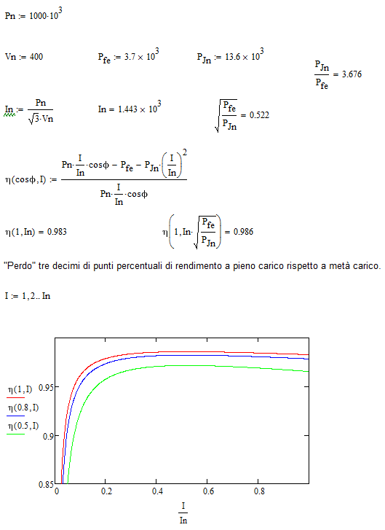
ESEMPIO

Slide 54
Rendimenti e rapporti P_{Jn}/P_{fe} tipici di trasformatori trifase in olio
Potenza nominale (kVA) | Rendimento (%) | P_{Jn} / P_{fe}
1 | 92 | 3.5 ÷ 4
5 | 94.5 | 3.5 ÷ 4
10 | 94.5 | 3.5 ÷ 4
50 | 96.5 | 3.5 ÷ 4
100 | 97.3 | 3.5 ÷ 4
1000 | 98.3 | 3.5 ÷ 4
10000 | 98.6 | 3 ÷ 3.5
50000 | 99.1 | 3
Rendimenti e rapporti P_{Jn}/P_{fe} tipici di trasformatori trifase in olio per distribuzione (capitolato ENEL)
Potenza nominale (kVA) | Rendimento (%) | P_{Jn} / P_{fe}
25 | 96.8 | 6
50 | 97.4 | 5.8
100 | 98.0 | 5.5
160 | 98.3 | 5.1
250 | 98.5 | 5
400 | 98.6 | 5
630 | 98.8 | 5

Slide 55
Rendimenti e rapporti P_{Jn}/P_{fe} tipici di trasformatori trifase in olio
TRS di distribuzione secondo capitolato ENEL
Valori medi per trasformatori in olio
TRS di distribuzione secondo capitolato ENEL
Valori medi per trasformatori in olio

Slide 56
Calcolo degli sforzi elettrodinamici

Slide 57
FONDAMENTI FISICI
In una spira di diametro D_{spira} percorsa da corrente i immersa in un campo H ortogonale al suo piano, si sviluppa su ogni punto della spira una forza radiale, centripeta o centrifuga secondo i versi di campo e corrente (regola della mano destra). La forza totale (di espansione o contrazione) agente sulla spira vale:
Forza di Lorentz
Questo è il caso di trasformatore con avvolgimento concentrico, dove, come si è visto, le linee del campo disperso sono parallele alla colonna e quindi ortogonali al piano di ogni spira.

Slide 58
Nel caso di avvolgimento a bobine alternate, il campo disperso è, come visto, prevalentemente ortogonale alla colonna e quindi contenuto nel piano della spira. La forza agente sulla spira risulterà quindi in direzione assiale, cioè tale da spingere la spira verso l’alto o verso il basso.

Slide 59
CASO DI TRASFORMATORE AD AVVOLGIMENTO CONCENTRICO SEMPLICE
Ogni spira di BT, avente diametro medio D_{m1} e percorsa da i₁, sente un campo disperso medio pari a N₁i₁/(2h) e quindi su di essa agisce una forza media pari a:
Quindi sulle N₁ spire agisce una forza totale di:
Tale forza è sempre tendente a comprimere l’avvolgimento sulla colonna, indipendentemente dal verso di i₁(basta applicare la regola della mano destra a figura); inoltre essendo i₁ sinusoidale nel tempo e in fase con il campo disperso H, risulta che l’intensità di F oscilla tra 0 e un valore massimo

Slide 60
(1)
dove, in condizioni di funzionamento normale, i_{1max} è pari a:
con I_{f1} valore efficace della corrente di fase.
Con ragionamento analogo e sfruttando il fatto che N₁I₁≅N₂I₂, si ottiene che sull’avvolgimento di AT agisce una forza sempre repulsiva, di intensità oscillante tra 0 il valore massimo dato da (1) dove al posto di D_{m1} si sostituisca il diametro medio D_{m2} dell’avvolgimento di AT.
Facendo una media tra la forza totale agente sui due avvolgimenti (BT e AT) si ottiene:
(2)
La corrispondente pressione è:
(3)
(la condizione più gravosa dal punto di vista elettrodinamico è naturalmente costituita dal corto circuito a valle del trasformatore).

Slide 61
CASO DI TRASFORMATORE AD AVVOLGIMENTO CONCENTRICO DOPPIO
Nel caso di avvolgimenti doppi concentrici, si può, come già fatto per il calcolo delle induttanze di dispersione, suddividere l’intero avvolgimento in due sezioni (evidenziate in giallo e arancione in figura). Ad ognuna delle due sezioni si possono applicare tutte le considerazioni fatte per il caso dell’avvolgimento concentrico semplice. In questo caso, però, il valore massimo del campo di dispersione è dato da:
quindi il valore massimo della forza F agente sulle due sezioni di avvolgimento è:
(4)
cioè di circa 4 volte inferiore a quella del corrispondente avvolgimento concentrico semplice.
Si nota che la forza F agisce sull’avv. di BT interno comprimendolo verso la colonna, su quello esterno dilatandolo. L’avvolgimento di AT è invece soggetto ad una pressione che agisce su entrambi i lati dalla superficie laterale verso la mezzeria dell’avvolgimento.

Slide 62
CASO DI TRASFORMATORE A BOBINE ALTERNATE
Numero di spire per bobina
Riprendiamo lo schema del trasformatore a bobine alternate e del relativo campo disperso radiale H_{d}. Per comodità, le bobine intermedie sono state suddivise in semibobine uguali indicate con colori diversi.
Il verso del campo disperso all’interno di ogni semibobina si ricava applicando la legge della mano destra alla prima bobina in alto e poi procedendo con il solito andamento a “zig-zag”. Dal verso della corrente e del campo disperso in ogni semibobina si ricava il verso della forza assiale agente su di essa.
Si dimostra così che le bobine di estremità sono soggette a una forza F che le spinge verso i rispettivi gioghi, mentre le bobine interne sono tutte soggette a forze assiali di compressione.

Slide 63
L’intensità della forza F agente sulle bobine di testa si trova osservando che esse sono soggette ad un campo disperso medio pari a
essendo n_{c} il numero di canali inter-colonna, con una corrente di spira i₁ per cui:
dove D_{m} è il diametro medio dell’avvolgimento. La forza massima sarà quindi:
(5)
Lo stesso ragionamento può essere fatto per tutte le semibobine che compongono le bobine interne di AT e BT, portando al risultato che ogni bobina interna è sottoposta a una forza F_{max} di compressione assiale.
Va notato che, mentre la (3) e la (4), che danno la forza per avvolgimenti concentrici semplici o doppi, sono direttamente confrontabili (h indica l’altezza dell’avvolgimento in entrambi i casi), la (5) non può essere direttamente confrontata con la (3) o la (4) in quanto h, in questo caso, indica lo spessore radiale dell’avvolgimento. Tuttavia, si nota sperimentalmente che la costruzione a bobine alternate è in grado di limitare notevolmente gli sforzi elettrodinamici, anche perché questi possono essere controllati suddividendo l’avvolgimento in un numero crescente di bobine.
Inoltre gli ancoraggi possono essere concentrati sulle bobine di testa, che tendono ad essere “spostate”, mentre le bobine interne sono soggette solo a sforzi di compressione o dilatazione assiale. Ciò rende la costruzione a bobine alternate preferibile nel caso di alte correnti.

Slide 64
Si è detto che la condizione più gravosa in corrispondenza della quale gli sforzi elettrodinamici vanno calcolati è rappresentata dal corto circuito subito a valle del trasformatore.
Detta P_{cc} la potenza di c.c. della rete trifase (supposta a tensione V_{n}) a cui il trasformatore è collegato, detta P_{n} la potenza nominale del trasformatore, detta V_{cc} la tensione di c.c. in % del trasformatore, la corrente di corto circuito a regime subito a valle del trasformatore si calcola sulla base del circuito equivalente:
Secondo le normative, a causa della componente unidirezionale esponenziale che si sovrappone alla componente sinusoidale della corrente di corto circuito, è raccomandato di assumere il valore di picco della corrente di corto circuito pari a:
In base a tale valore, sostituito nella (2), (4) o (5), dovrà essere fatta la verifica meccanica di tenuta dell’avvolgimento nel caso di corto circuito a valle del trasformatore.

Slide 65
SFORZI ASSIALI
In trasformatori con avvolgimenti concentrici, in presenza di una dissimmetria assiale tra i due avvolgimenti (cioè in presenza di una distanza a tra i centri degli avvolgimenti stessi), nasce una forza assiale F_{a} che tende ad aumentare la dissimmetria. Approssimativamente, la componente assiale può essere calcolata come:
dove h è l’altezza dell’avvolgimento e F è la componente radiale della forza, calcolata in precedenza.
Un calcolo più accurato della forza assiale può essere ottenuto mediante analisi agli elementi finiti.

Slide 66
Il problema degli sforzi assiali condiziona il progetto dei trasformatori a rapporto variabile (autotrasformatori, variatori sotto carico), dove alcune spire o bobine devono poter essere escluse per modificare il rapporto di trasformazione. Se le prese predisposte allo scopo fossero collocate come in Fig. 2, l’esclusione di spire in testa all’avvolgimento porterebbe ad una dissimmetria e ad un conseguente sforzo assiale.

Slide 67
Quindi normalmente si usa un sistema a prese centrali che consente di escludere spire o bobine simmetricamente disposte rispetto al centro dell’avvolgimento. L’ingresso e l’uscita dell’avvolgimento restano fissi e collegati alle bobine di estremità.
ESCLUSIONE BOBINE SECONDARIE

Slide 68
Calcoli di verifica termica

Slide 69
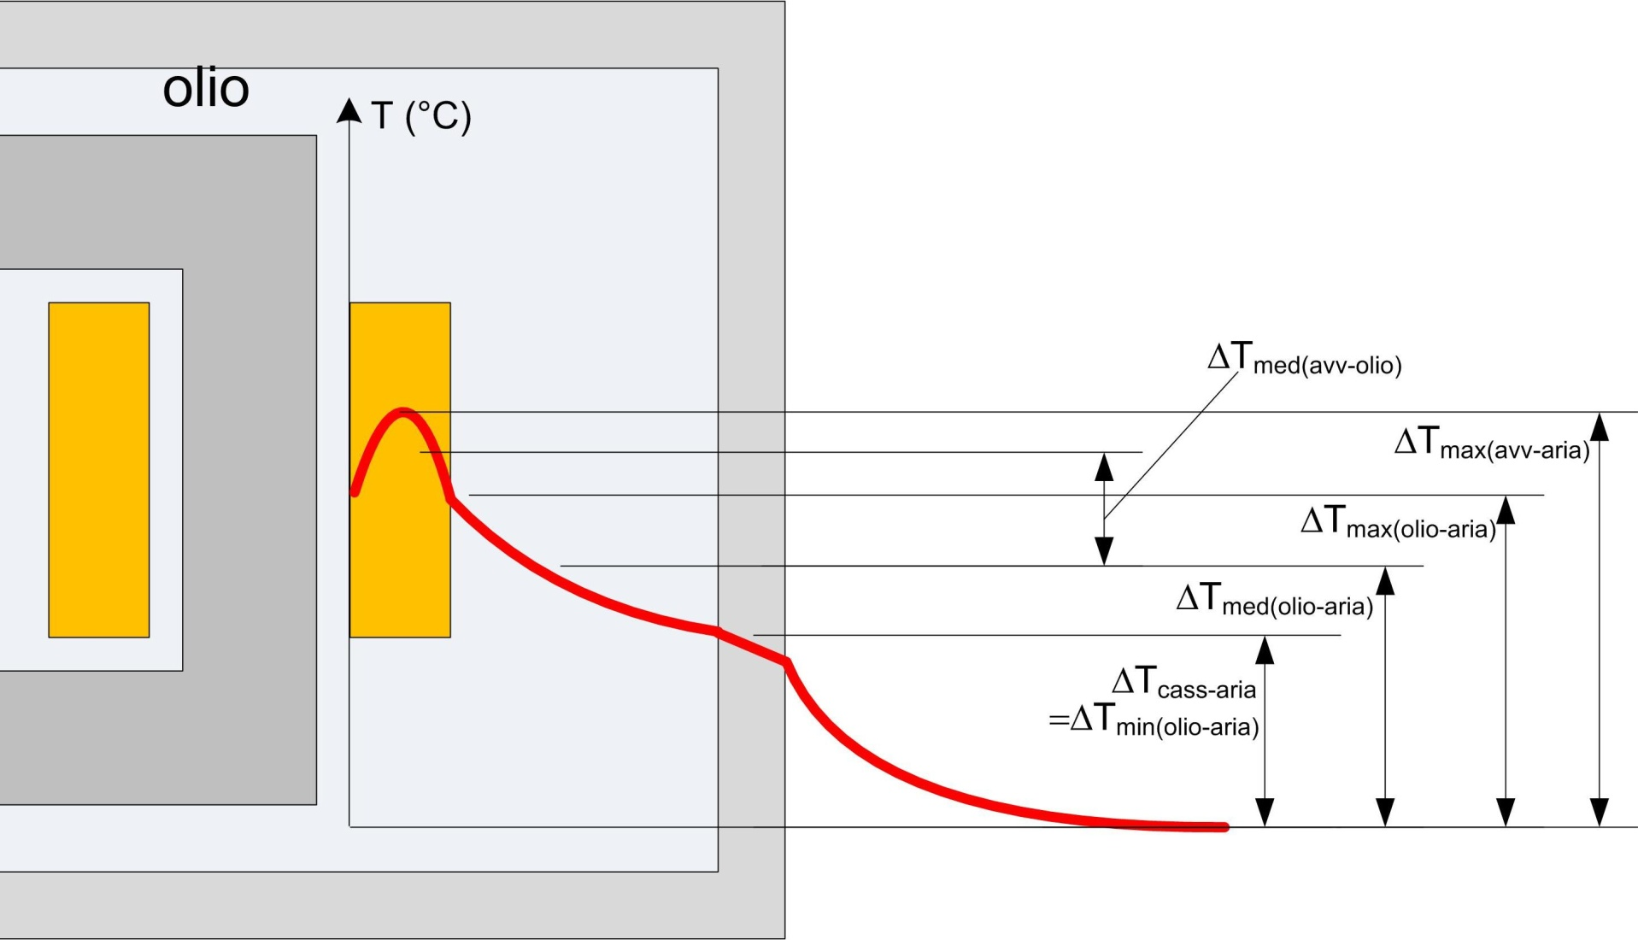
Consideriamo un tipico profilo di temperatura dall’aria fino all’avvolgimento attraverso olio e cassone.
Fig. 1
Soggetta a vincolo per classe termica: ≤ 65 °C per classe termica A
ΔT_{med(avv-aria)}
Soggetta a vincolo per normativa:: ≤ 50 °C
Temperatura aria T_{aria}

Slide 70
Delle sovratemperature mostrate in figura, due sono vincolate secondo normativa:
ΔT_{max(avv-aria)} non deve superare i 65°C per classe termica A
ΔT_{max(olio-aria)} non deve superare i 50°C (anche ragioni di sicurezza).
Da calcolo è possibile fare una stima della ΔT_{max(olio-aria)} e quindi verificare direttamente che non superi 50 °C.
Da calcolo è invece difficile stimare la sovratemperatura massima ΔT_{max(avv-aria)} dell’avvolgimento rispetto all’aria. Quella che si può stimare è la sovratemperatura media ΔT_{med(avv-aria)}. Questa dovrà essere certamente inferiore a 65°C con un certo margine (ad esempio 10°C) legato alla non uniforme distribuzione di temperatura sia dell’olio che dell’avvolgimento.
La ΔT_{med(avv-aria)} verrà stimata in due passi:
Stimando la sovratemperatura media dell’olio rispetto all’aria ΔT_{med(olio-aria)}
Stimando la sovratemperatura media ΔT_{med(avv-olio)} dell’avvolgimento rispetto all’olio.
Sommando i due valori precedenti: ΔT_{med(avv-aria)} = ΔT_{med(olio-aria)} + ΔT_{med(avv-olio)}.

Slide 71
STIMA DELLA SOVRATEMPERATURA MEDIA E MASSIMA DELL’OLIO RISPETTO ALL’ARIA
Per effettuare questa stima si utilizzano alcune grandezze già introdotte e calcolate nella fase di dimensionamento del cassone, cioè:
La superficie totale di scambio termico S formata dall’alettatura
La superficie di scambio termico A che si ricava da S togliendo la superficie delle pareti delle alette.
Il rapporto i = A/S < 1 (rapporto di irraggiamento: si suppone che le pareti delle alette non irradino).
Il flusso termico q attraverso la superficie alettata del cassone, cioè q=P_{t}/S essendo P_{t} le perdite totali (Joule + magnetiche).
Si nota che
quindi
A
S
La sovratemperatura massima dell’olio rispetto all’aria si può stimare dalla relazione empirica:
(1)
con q espresso in W / m².

Slide 72
La sovratemperatura media del cassone rispetto all’aria si può stimare secondo la relazione empirica:
(2)
Da (1) e (2) si può dedurre la temperatura media dell’olio rispetto all’aria (v. fig. 1):
(3)
Questo valore andrà sommato alla temperatura media dell’avvolgimento rispetto all’olio per trovare la sovratemperatura media dell’avvolgimento rispetto all’aria.
La sovratemperatura massima dell’olio rispetto all’aria, data dalla (1), può invece essere subito usata per verificare che:
(4)

Slide 73
STIMA DELLA SOVRATEMPERATURA MEDIA DEL RAME RISPETTO ALL’OLIO
Presa la porzione di ciascuno dei due avvolgimenti (BT e AT) avvolta attorno a una colonna (fase), si ha:
S_{disp,k} la k-esima superficie di raffreddamento, cioè di dissipazione di calore da rame a olio
ξ_{uS,k} il coefficiente di utilizzazione della superficie k-esima, cioè la frazione di tale superficie che è effettivamente a contatto con l’olio (sottratta quindi la zona dei distanziatori)
α_{c} il coefficiente di scambio termico convettivo tra rame ed olio attraverso i canali di raffreddamento
ΔT_{avv-olio} la sovratemperatura media dell’avvolgimento rispetto all’olio.
Si ha quindi la relazione (con sommatorie estese a tutte le superfici di raffreddamento):
(5)
Le equazioni (5) si riferiscono naturalmente alle sovratemperature nell’avvolgimento primario (indice 1); il calcolo va naturalmente eseguito anche per il secondario.
Si può porre per il coefficiente di scambio termico convettivo in caso ONAN:
Per il coefficiente di utilizzazione delle superfici raffreddanti si può assumere:
per canali radiali
per canali assiali

Slide 74
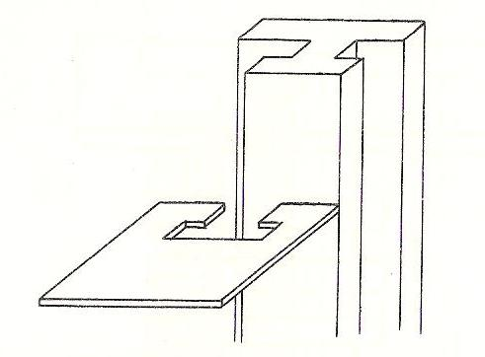
Motivo del diverso coefficiente di utilizzazione delle superfici tra canale assiale e radiale
Normalmente i distanziatori verticali (per canali assiali) sono “stecche” di legno o altro materiale isolante; i distanziatori orizzontali per canali radiali sono invece superfici in cartoncino o altro isolante che ricoprono circa 1/4 della superficie totale.

Slide 75
Infine, sommando (3) e (5) si ottiene la sovratemperatura media dell’avvolgimento rispetto all’aria:
(6)
Il limite di classe termica prescrive che
quindi sicuramente deve essere:
La condizione deve essere soddisfatta con un adeguato margine poiché la temperatura stimata non è quella massima ma quella media dell’avvolgimento.

